Slide 1




‘교사’가 꼭 알아야 하는
아동학대예방사업

Slide 2

‘교사’가 꼭 알아야 하는 아동학대예방사업
Ⅰ. 아동학대 알아보기
  1. 아동권리 협약
  2. 아동학대 정의
  3. 아동학대 유형
  4. 아동학대 처벌조항
  5. 아동학대 현황
  6. 아동학대 발생요인
  7. 아동학대 결과
Ⅱ. 아동학대예방사업 이해하기
1. 법적 근거
2. 아동보호전문기관
3. 학대피해아동의 보호절차
Ⅲ. 아동학대 신고의무자 살펴보기
1. 아동학대 신고의무자란 ?
2. 아동학대 신고의무자 역할

Slide 3
Ⅰ. 아동학대 알아보기

Slide 4
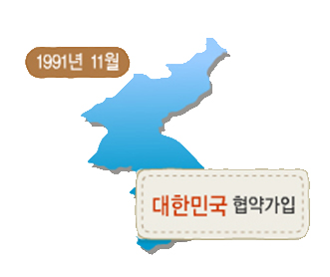
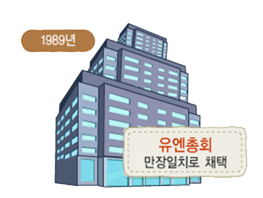
Ⅰ. 아동학대 알아보기 _ 유엔 아동권리 협약
유엔 아동권리 협약
( The UN Convention on the Right of the Child )
1989년
1991년 11월
- 1989년 11월 20일 국제연합(UN) 에서 아동의 권리에 대한 협약을 만장일치로 채택하면서
아동은 권리의 주체인 ‘인간’으로서 인식되기 시작함.
현재 미국을 제외한 세계 193개국이 비준하여 국내법과 동일하게 아동권리 협약이 효력을
발휘하고 있음.

Slide 5
Ⅰ. 아동학대 알아보기 _ 유엔 아동권리 협약 (4-3-1원칙)
유엔아동권리 협약 “4-3-1-원칙”
- 생존권, 발달권, 보호권, 참여권
- 아동이란 18세 미만을 말하며
- - 아동에게 최선의 이익을 제공하며
- 차별 없이 모든 아동들에게 적용되어야 한다.
- 유엔아동권리협약의 실행과 모니터링, 보고서를
제출함에 있어 모든 사람이 참여할 책임이 있다.
아동의 권리
4가지
아동의 정의
아동최우선의 이익
비차별 원칙
모든 사람에게
책임이 있다

Slide 6


Ⅰ. 아동학대 알아보기 _ 유엔 아동권리 협약 : 아동의 4대 권리
생존권
발달권
보호권
참여권

Slide 7
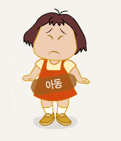
Ⅰ. 아동학대 알아보기 _ 아동학대 정의
아동학대
보호자를 포함한 성인이 아동의 건강 또는 복지를 해치거나 정상적 발달을 저해할 수 있는 신체적∙정신적∙성적 폭력이나 가혹행위를 하는 것과 아동의 보호자가 아동을 유기하거나 방임하는 것을 말한다. (아동복지법 제3조)
신체학대
방 임
정서학대
유 기
성
학대

Slide 8
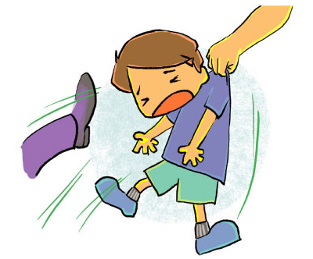
Ⅰ. 아동학대 알아보기 _ 아동학대 유형 : 신체학대
신체학대
보호자를 포함한 성인에 의하여 아동의 건강 ∙ 복지를
해치거나 정상적 발달을 저해 할 수 있는 신체적 폭력
또는 가혹행위로 보호자를 포함한 성인이 아동에게 우발적 사고가 아닌 상황에서 의도적으로 피해아동에게
행하는 신체적 폭력 또는 가혹행위
예) 물건을 던지는 행위
떠밀고 움켜잡는 행위
뺨을 때리는 행위
물건을 이용하여 때리거나 위협하는 행위
발로 차거나 물어뜯고 주먹으로 치는 행위
두들겨 패는 행위
무기(칼, 도끼, 망치 등) 로 위협하는 행위

Slide 9

Ⅰ. 아동학대 알아보기 _ 아동학대 유형 : 신체학대
신체학대 사례
신체학대 의심사례 토의

Slide 10
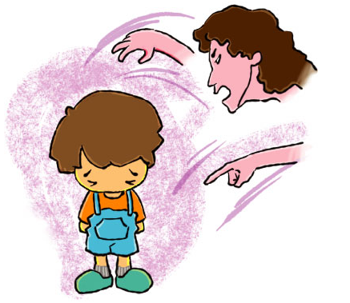
Ⅰ. 아동학대 알아보기 _ 아동학대 유형 : 정서학대
정서학대
보호자를 포함한 성인에 의하여 아동의 건강 ∙ 복지를 해치거나 정상적 발달을 저해 할 수 있는 정신적 폭력 또는 가혹행위로서, 아동에게 행하는 언어적 폭력, 정서적 위협, 감금이나 기타 가학적인 행위
예) 언어적 폭력행위 (소리를 지르는 행위, 무시 또는
모욕하는 언어폭력 등)
정서적 위협(공포분위기를 조성하는 행위, 좁은 공간
에 가두어 놓는 행위, 벌거벗겨 내쫓는 행위 등)
아동에 대한 비현실적 기대 또는 강요를 하는 행위
보호자의 종교행위를 강요하는 행위
형제나 친구등과 비교, 차별, 편애, 왕따 시키는 행위

Slide 11
Ⅰ. 아동학대 알아보기 _ 아동학대 유형 : 정서학대
정서학대 사례
정서학대 의심 사례 토의

Slide 12
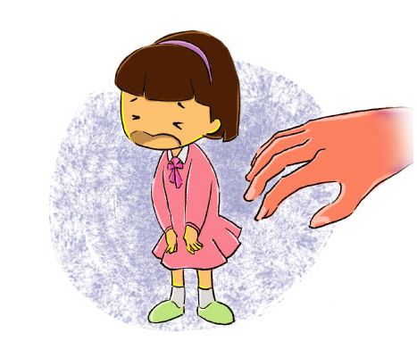
Ⅰ. 아동학대 알아보기 _ 아동학대 유형 : 성학대
성학대
보호자를 포함한 성인에 의하여 아동의 건강 ∙ 복지를 해치거나정상적 발달을 저해할 수 있는 성적 폭력 또는 가혹행위로서, 아동을 대상으로 하는 모든 성적 행위를 의미함
예) 성적 유희, 성기 및 자위행위 장면의 노출, 포르노 비디오
를 아동에게 보여주거나 포르노 물을 판매하는 행위,
관음증 등의 행위
성기삽입, 성적 접촉, 강간 등과 같은 접촉 행위
아동매춘이나 매매 등의 행위
보호자의 부부관계 및 자위행위 목격 등으로 아동이 부적
절하게 성에 노출되는 것
성매매 업소에 아동을 데리고 가는 행위 등

Slide 13
Ⅰ. 아동학대 알아보기 _ 아동학대 유형 : 성학대
성학대 사례
성학대 의심 사례 토의

Slide 14
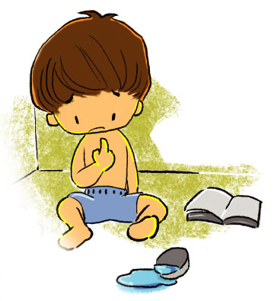
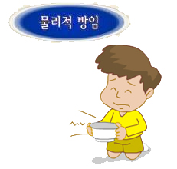

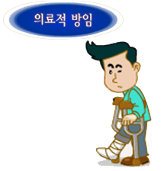
Ⅰ. 아동학대 알아보기 _ 아동학대 유형 : 방임 ∙ 유기
방임
아동의 보호자가 아동을 유기하거나 방임하는 행위
예) 물리적 방임 : 기복적인 의식주를 제공하지 않는
행위, 불결한 환경이나 위험한 상태에 아동을 방치
하는 행위 등
교육적 방임 : 보호자를 아동을 학교(의무교육)에
보내지 않거나 아동의 무단결석을 허용하는 행위 등
의료적 방임 : 아동에게 필요한 의료적 처치를 하지
않는 행위, 예방접종을 실시 하지 않는 행위 등
유기 : 아동을 보호하지 않고 버리는 행위 등

Slide 15
Ⅰ. 아동학대 알아보기 _ 아동학대 유형 : 방임 ∙ 유기
방임 ∙ 유기 사례
방임 의심사례 토의

Slide 16


Ⅰ. 아동학대 알아보기 _ 아동학대 처벌 조항
아동 학대 처벌 조항
신체학대
- 아동의 신체에 손상을 주는 학대행위
: 5년 이하의 징역 또는 3천만원 이하의 벌금
성학대
- 아동에게 성적 수치심을 주는 성희롱, 성폭행 등의 학대행위
: 5년 이하의 징역 또는 3천만원 이하의 벌금
- 아동을 타인에게 매매하는 행위, 아동에게 음행을 시키거나 음행을 매개하는 행위
: 10년 이하의 징역 또는 5천만원 이하의 벌금
정서학대
- 아동의 정신건강 및 발달에 해를 끼치는 정서적 학대행위
: 5년 이하의 징역 또는 3천만원 이하의 벌금
방임 및 유기
- 자신의 보호·감독을 받는 아동을 유기하거나 의식주를 포함한 기본적 보호·양육
∙치료 및 교육을 소홀히 하는 방임행위
: 5년 이하의 징역 또는 3천만원 이하의 벌금
(아동복지법 제71조)

Slide 17
Ⅰ. 아동학대 알아보기 _ 아동학대 현황 : 상담신고 및 피해아동보호 건수

Slide 18
Ⅰ. 아동학대 알아보기 _ 아동학대 현황 : 아동학대 사례유형
(단위:건)
(2011년)
높은 중복학대 비율 : 여러 유형의 학대가 복합적으로 발생하므로 통합적 접근필요
정서학대는 점차 늘어나고 있음

Slide 19
Ⅰ. 아동학대 알아보기 _ 아동학대 현황 : 학대행위자와 아동과의 관계
(단위 : %)
매년 학대행위자의 80% 이상이 부모에 의해 발생
방임의 경우, 부모에 의한 발생률 90% 이상
아동학대예방을 위한 부모교육과 가족기능 강화를 위한 적극적 지원 필요

Slide 20
Ⅰ. 아동학대 알아보기 _ 아동학대 현황: 신고의무자 신고건수
‘교원’ 아동학대의심사례 신고현황 자세히 보기
(2011년)
(단위: % )
신고의무자 신고건수 지속적 증가 - 2001년 686건 → 2011년 2,704건
신고의무자 신고율 전체 신고자의 약 30%
신고의무자 교육 및 홍보 활성화 필요

Slide 21
Ⅰ. 아동학대 알아보기 _ 아동학대 현황 : 다문화가족 내 아동학대
(단위:건)
(2011년)
다문화가족 학대피해아동 보호율(1.53‰)이 일반 가족내의 학대피해아동 보호율 (0.63‰)보다 약 2.4배 더 높음
다문화가족 내의 생활습관의 차이 등으로 정서학대 비율이 높음

Slide 22

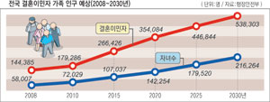
Ⅰ. 아동학대 알아보기 _ 아동학대 현황 : 다문화 가족 내 아동학대
“오늘 우리 반에‘루비나’가 전학왔어요. 모두들 사이 좋게 지내도록 해요.^^”
다문화 가족이란?
결혼이민자 또는 귀하허가를 받은 자와 출생 시부터 대한민국 국적을 취득한 자로 이루어진 가족을 의미함
외국인 주민은 100만 명을 넘어 전체인구의 2.2%에 달하였으며, 이들의 자녀수도 10만 명을 넘으며 계속 그 수가 증가함
다문화가족의 아동학대 발생률이 일반 가족내의 아동학대 발생률보다 3배 더 높음
다문화 가족 내에서 생활습관 및 양육방식의 차이로 ‘정서학대’가 가장 빈번하게 발생하고 있으므로 부모와의 면담을 정기적으로 가지고 아동을 집중적으로 살펴보는 것이 필요함

Slide 23
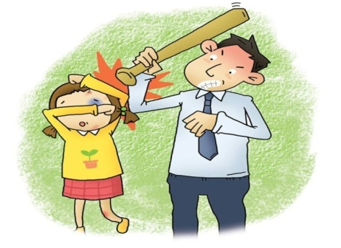
Ⅰ. 아동학대 알아보기 _ 아동학대 발생 요인
아동학대 발생 요인
아동요인 : 아동이 발달상의 문제를 가지고 태어났을
경우 아동학대의 위험성이 커질 수 있음
부모요인 : 부모의 미성숙, 아동양육에 대한 지식 부족,
아동에 대한 지나친 기대 등으로 아동학대
가 발생됨
가족적, 사회적요인 : 미성년 가족, 이혼가족, 한 부모가
족 등 가족 구조의 문제가 있을
경우 아동학대의 위험성이 커짐
부모요인
아동요인
가족적, 사회적 요인
폭력의 순환 : 아동학대가 있는 경우 배우자 폭력과 같은 다른 형태의 학대가 존재하기 쉬우며 학대는 세대에 걸쳐 일어날 수 있음
아동학대 발생

Slide 24

Ⅰ. 아동학대 알아보기 _ 아동학대 결과 : 개인, 가족, 사회
개인 ☞ 개인기능 및 자존감 저하
학대로 인한 사망
아동에게 싶은 상처를 남김
아동 자신을 무가치하게 느낌
아동의 신뢰가 파괴됨
가족 ☞ 가족기능 저하 및 상실
비가해가족의 죄책감, 비관, 무력감, 외상 후 스트레스 장애가 생김
부모의 자녀 양육 기능 저하됨
부모 및 형제와의 다툼 증가함
가출
사회☞ 사회문제발생 및 사회적 비용 증가
아동학대의 세대간 전이
학교폭력, 비행, 자살이 증가함
약물 남용 및 중독
성매매 등 각종 범죄가 증가함

Slide 25
Ⅱ. 아동학대예방사업 이해하기

Slide 26




Ⅱ. 아동학대예방사업 이해하기 _ 법적 근거
아동복지법
제22조(아동학대의 예방과 방지 의무)
아동학대예방을 위해 수시로 신고 받을 수 있는 긴급전화 설치
아동학대신고 및 상담전화 1577-1391
보건복지콜센터 129
제45조(아동보호전문기관 설치)
학대 받은 아동의 발견, 보호, 치료에 대한 신속한 처리 및 아동학대 예방을 담당하는 아동보호전문기관설치
중앙 1
서울 7
인천 2
경기 8
중앙∙지역아동보호전문기관
51개소
강원 3
대전 1
충남 2
충북 3
대구 1
경북 4
전북 3
부산 2
울산 1
경남 2
광주 1
전남 2
제주 2

Slide 27
Ⅱ. 아동학대예방사업 이해하기 _ 아동보호전문기관
중앙아동보호전문기관
전국아동보호전문기관 업무지원·조정
아동학대예방사업 정책제안
아동학대전문상담원 보수교육
아동보호전문기관 전산시스템 운영
국제아동학대사례개입
아동학대예방사업 홍보
아동학대예방교육
네트워크 구축 및 강화
아동학대예방사업을 위한 자원동원
조직도
보건복지부
중앙아동보호전문기관
자문위원회
사업지원팀
연구개발팀
홍보협력팀
총무팀

Slide 28
Ⅱ. 아동학대예방사업 이해하기 _ 아동보호전문기관
지역아동보호전문기관
24시간 아동학대 신고접수
아동학대의심사례에 대한 현장조사 실시
아동학대사례 판정
학대피해아동 응급조치 및 보호조치
상담 및 치료 등 서비스제공
사례종결 및 사후관리
아동학대 전산시스템 아동학대사례입력 및 보존
아동학대예방교육
아동학대예방사업 홍보
네트워크 구축
조직도
시·도, 시·군·구
지역아동보호전문기관
사례판정위원회
상담팀
치료팀
교육홍보팀
총무팀
학대피해아동
보호시설

Slide 29
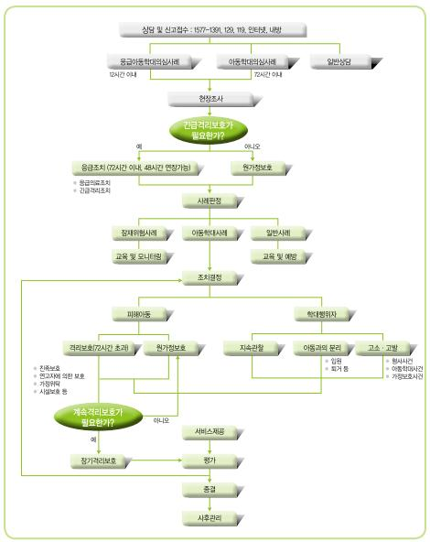
Ⅱ. 아동학대예방사업 이해하기 _학대피해아동보호절차

Slide 30


Ⅱ. 아동학대예방사업 이해하기 _학대피해아동보호절차 : 신고접수
/
1577-1391
129
지역아동보호전문기관 홈페이지
24시간 신고접수

Slide 31
Ⅱ. 아동학대예방사업 이해하기 _학대피해아동보호절차 : 현장조사
응급아동학대
의심사례
(12시간 이내
현장조사)
아동학대의심사례
(72시간 이내
현장조사)
일반상담
(종결)

Slide 32

Ⅱ. 아동학대예방사업 이해하기 _학대피해아동보호절차 : 사례판정
잠재위험사례
아동학대사례
(긴급격리
필요여부판단)
일반사례

Slide 33

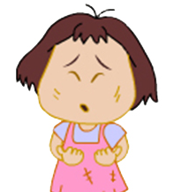

Ⅱ. 아동학대예방사업 이해하기 _학대피해아동보호절차 : 조치결정
피해아동
학대행위자
원가정보호
격리보호
타기관의뢰
지속관찰
고소∙고발
및
수사의뢰
타기관의뢰
<고려사항>
피해아동 신체의 손상정도
아동의 진술확보 등 증거자료 수집상황
학대의 고의성 및 반복성 등 학대 경향
학대의 재발가능성
피해아동의 의사 등

Slide 34

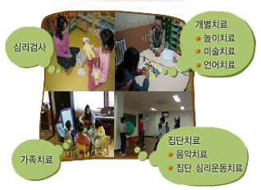
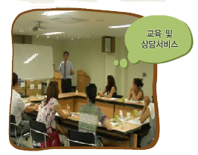
Ⅱ. 아동학대예방사업 이해하기 _학대피해아동보호절차 : 서비스제공
피해아동
학대행위자

Slide 35
Ⅲ. 아동학대신고의무자 살펴보기

Slide 36
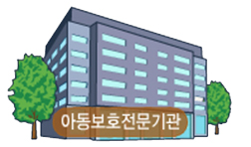

Ⅲ. 아동학대신고의무자 살펴보기 _아동학대신고의무자란?
아동복지법 제25조(아동학대 신고 의무와 절차) 제1항
누구든지 아동학대를 알게 된 때에는 아동보호전문기관 또는 수사기관에 신고 할 수 있다.
아동복지법 제25조(아동학대 신고 의무와 절차) 제2항
신고의무자들은 직무상 아동학대를 알게 된 때에는 즉시 아동보호전문기관 또는 수사기관에 신고하여야 한다.
&

Slide 37


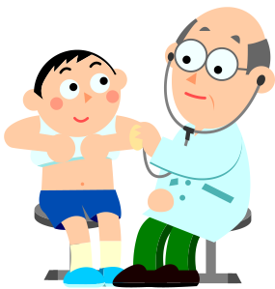
Ⅲ. 아동학대신고의무자 살펴보기 _아동학대신고의무자란?
교원, 유치원 및 어린이집 종사자
아동복지시설 종사자
장애인복지시설 종사자
가정위탁지원센터, 건강가정지원센터, 다문화가족지원센터 종사자
학원, 교습소 종사자
아동복지전담공무원, 사회복지 전담공무원 및 사회복지 시설 종사자
한부모 가족복지 상담소, 가정폭력 관련 상담소 및 시설 종사자
성매매피해상담소 및 지원시설, 성폭력피해상담소 및 보호시설 종사자
정신보건센터 종사자
청소년시설 및 단체, 청소년 보호센터 및 재활센터 종사자
소방구급대원
의료인, 의료기사, 응급구조사,

Slide 38
Ⅲ. 아동학대신고의무자 살펴보기_아동학대신고의무자 역할 : 아동학대대처하기
아동학대 피해 사실 의심 또는 발견 시
문의
상담
신고
지역아동보호전문기관
1577-1391
보건복지콜센터
129
피해아동 지원
교사의 역할
아동은 아동보호전문기관을 통해 상담, 병원치료, 법률지원 등 적절한 조치를 받게 됨
피해자 보호 / 지원
피해아동을 지지하기
피해사실을 다른 학생들에게 알
려지지 않도록 조심하기
아동의 학습진도, 과제 조정하기
학대가 또 다시 반복 되지 않도
록 지속적으로 관심 가지기
피해아동 보호
학대로 인해 아동의 상황이 심각하거나 재학대 발생률이 높을 경우 아동보호전문기관이 아동을 격리하여 보호시설(쉼터)에 보호함

Slide 39


Ⅲ. 아동학대신고의무자 살펴보기_아동학대신고의무자 역할 : 아동학대대처하기
아동학대 문제를 충분히 인식하기
- 빈곤하거나 교육수준이 낮은 가정에서만 학대가 일어날 것이
라는 편견 버리기!!
(2) 아동학대 징후를 보이는 아동이 있는지 지켜보기
- 아동학대의 외형적 , 신체적 사인은 쉽게 감지될 수 있음
- 아동의 발달단계에서 기대되는 행동유형에서 벗어난 행동을
주의 깊게 관찰하기
하나.
학대가 의심되는 아동 발견하기
(3) 부모 면담을 통해 아동학대 가능성 파악하기
- 부모가 아동에 대하여 어떻게 생각하고 있는지 알아보기
(4) 아동학대라고 의심되는 경우
아동보호전문기관에 신고하기!! ☎

Slide 40



Ⅲ. 아동학대신고의무자 살펴보기_아동학대신고의무자 역할 : 아동학대대처하기
1577-1391
국번 없이 129
둘.
아동학대 문의/ 상담 or 신고하기
중앙아동보호전문기관
(korea1391.org)
지역아동보호전문기관 홈페이지

Slide 41


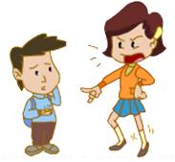
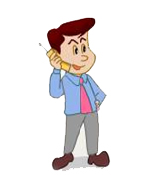
Ⅲ. 아동학대신고의무자 살펴보기_아동학대신고의무자 역할 : 아동학대대처하기
신고를 할 때에는 가능한 한 아동 및 학대에 관한 많은 정보를 알려주는 것이 아동학대를 판단하는데 도움이 되며, 다음과 같은 사항들이 포함되어야 함
피해아동
이름, 성별, 나이, 주소
전화번호, 학교 및 기관명 등
학대행위자
이름, 성별, 나이 , 주소
전화번호, 직업
피해아동과의 관계 등
신고자
이름, 전화번호
피해아동과의 관계
학대사실을 알게 된 경위 등

Slide 42
Ⅲ. 아동학대신고의무자 살펴보기_아동학대신고의무자 역할 : 아동학대 대처하기
교사의 역할
지지
조심
조정
관심
셋.
아동학대
신고 후
교사의 역할
신고 전과 후, 동일한 태도로 아동을 대하며 지지하기
아동의 욕구에 민감하고, 존중과 이해로 대하기
아동의 말을 경청하고, 비언어적인 대화에 반응해 주기
아동의 학업 수행 정도와 과제의 양을 조정해 주기
아동의 안정을 위해 또래나 다른 교사들에게 피해 사
실이 누설되지 않도록 조심하기
학대 받은 것이 아동의 잘못이 아님을 확인시켜 주기

Slide 43
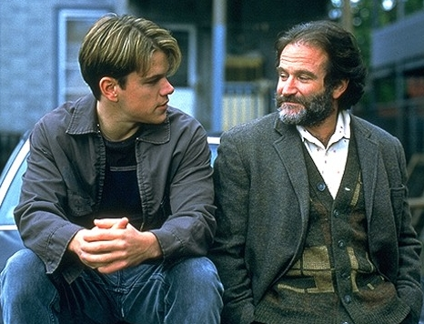
Ⅲ. 아동학대신고의무자 살펴보기_아동학대신고의무자 역할 : 아동학대 대처하기
나쁜 예
좋은 예
“왜 그런 곳에 따라 갔니? “
“너에게도 문제가 있어. “
“네가 혼날 짓을 한 거야. “
“도대체 뭐가 문제인 거야?”
“절대 아무한테도 말하지 말거라. 창피한 줄 알아야지.”
“언제나 선생님은 네 편이란다. “
“너를 돕는 역할을 할게.”
“네 탓이 아니야, 그런 일은 있을 수 있어. “
“너는 무엇보다 소중한 아이란다.
It’s not your fault.
It’s not your fault.
It’s not your fault.
-<영화 “굿윌헌팅” 中>-

Slide 44
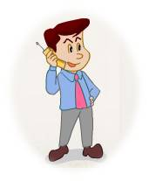
Ⅲ. 아동학대신고의무자 살펴보기_아동학대신고의무자 역할 : 아동학대대처하기
아동 성학대
조두순 사건 – 8세 여아 강간
김길태 사건 – 13세 여중생 강간, 살인
김수철 사건 – 8세 여아 강간
성폭력특별법은 아동성폭력 발생 시 그 처벌은 비교적 엄하게 하고 있으나 실제 아동성폭력 사건의 10%도 안 되는 사건에 대해서만 신고가 이루어짐
아동 성학대는
처벌만큼 신고와 예방이 중요함 !!

Slide 45
Ⅲ. 아동학대신고의무자 살펴보기_아동학대신고의무자 역할 : 아동학대대처하기
응급 아동 성학대 발생 시
❖
입은 옷차림 그대로, 몸을 씻지 않고, 가능한 빨리 아동보호전문기관을 찾음
병원 진찰과정은 피해아동에게 공포와 불안감을 줄 수 있으므로 동행한 교사는 아동이 심리적 안정을 되찾을 수 있도록 최선을 다함
증거물품(가해자 체모, 정액, 소지품) 은 종이봉투에 넣어 보관하고 수사를 위해 현장을 훼손하지 않음
몸에 상처나 멍이 있는 경우 사진을 찍어둠
학부모에게 연락을 취하고 안심시킴
수사기관(경찰)에 신고함
❖
❖
❖
❖
❖
아동의 징후만을 보고 교사가 임의로 사건을 해결하려 하지 말고 아동보호전문기관에 신고해야 함
(학교의 미흡한 대처로 수사와 치료시기를 놓치는 사례가 매우 빈번히 발생하고 있음)

Slide 46
Ⅲ. 아동학대신고의무자 살펴보기_아동학대신고의무자 역할 : 아동학대대처하기
협조 사례① : 아동면담을 주선한 선생님(2009)
아동보호전문기관은 매우 거부적인 학대행위자 부모로 인해 가정에서 아동면담이 불가능하여
학교에 협조를 구함
아동보호전문기관 협조요청을 받은 아동의 담임선생님은 비공개적으로 아동의 면담을 주선하고
장소를 제공하며 적극적으로 협조하여 아동보호에 큰 도움이 됨
협조 사례② : 교우관계를 활용하여 학대피해아동 신고(2008)
00학교에 다니고 있는 아동은 성교육 시간을 통해 부모로부터 자신이 성학대를 받았다는 사실을
깨닫고 이를 친구에게 알림
이 사실을 안 친구는 담임선생님에게 알렸고, 성학대 피해의 심각성을 인지하고 있던 담임
선생님은 곧바로 아동보호전문기관으로 신고하여 성학대로부터 아동을 보호하게 됨

Slide 47
Ⅲ. 아동학대신고의무자 살펴보기_아동학대신고의무자 역할 : 아동학대대처하기
협조 미흡사례① : 아동보호를 위한 협조요청을 거절한 사례(2009)
아동보호전문기관은 매우 거부적인 학대행위자 부모로 인하여 현장조사 및 아동면담이
불가능하여 학교에 협조를 구함
그러나 아동학대에 대한 인식이 없었던 교감선생님은 부모의 동의 없이는 아동에 대한 정보
제공 및 아동상담이 불가능하다며 협조요청을 거부하여 아동보호에 어려움을 겪음
협조 미흡사례② : 아동학대 가능성을 파악하지 못한 사례(2009)
00학교 선생님은 맞아서 생긴 상처로 판단되는 아동이 있어 아동과 면담도 하였으나 아동이
학대피해사실을 은폐하여 대수롭지 않은 일로 넘기곤 하였음
이후 아동의 신체상처에 대해 학대피해를 의심하던 이웃이 아동보호전문기관으로 신고하면서
아동이 어렸을 때부터 부모에 의한 심각한 학대상황에 놓여있었던 것이 밝혀지고 아동은
학대로부터 보호되고 적절한 치료를 받게 됨

Slide 48

Ⅲ. 아동학대신고의무자 살펴보기 _아동학대신고의무자 역할 : 아동학대근절하기
유엔아동권리 위원회에서는 우리나라 학교에서 체벌이 정당화되는 조항들을 개정할 것을 권고함
우리나라에서는 가정과 가족, 학교와 교육현장, 그리고 보호시설이 아동에게 체벌을 공식적으로 허용하고 있는 환경으로 보고되고 있음
체벌은 한국사회 속의 대표적인 아동인권침해 지표임
“그 어떤 폭력도 정당화 될 수 없다. 특히 아동에게 가해지는 폭력은 미연에 방지되어야 한다. “ -유엔아동권리위원회 -

Slide 49

Ⅲ. 아동학대신고의무자 살펴보기_아동학대신고의무자 역할 : 아동학대근절하기
지역 아동보호전문기관의 협조를 통해
아동들에게 아동학대예방교육 실시하기
아동들과 신체학대에 대한 의견, 느낌
나누기
체벌에 대한 모둠 토론하기
아동학대 사례 살펴보기
학대예방 만화 그리기
‘아동학대예방의날’(11월 19일) 참여하기
꽃으로도
때리지 말아주세요!

Slide 50



Ⅲ. 아동학대신고의무자 살펴보기_아동학대신고의무자 역할 : 아동학대근절하기
매일 ‘오늘의 주인공’선정하여 종례시간 반 친구들이 그 아이의 장점을 쪽지에 써서 전해줌.
착한 행동을 했을 시 : 칭찬 머니를 줌
잘못을 했을 시 : 감액
칭찬통장
칭찬주인공
우리 반 십계명
칭찬샤워
반에서 꼭 지켜야 하는 원칙과 이를 어겼을 시의 벌칙을 아동들 스스로 정하게 하기.
한 달에 한번 좋은 일을 가장 많이 한 친구를 선정함.

Slide 51


Ⅲ. 아동학대신고의무자 살펴보기_아동학대신고의무자 역할 : 아동학대근절하기
안돼!!라는 한마디
얼마 동안 혼자 있어야 하는지 알려주기 !!
너의 행동이 무엇이 잘못되었을까 ??
합리적 설득
생각하는 의자
행동에 대한
계약
좋은 본보기
특전박탈
꾸중
혼자 있게 하기
의자에 앉아 반성할 기회주기!!
아이들은 어른의
거울 !! 좋은 롤 모델 되기
나쁜 습관
좋은 습관
표 만들기 !!

Slide 52

감사합니다

Slide 53
Ⅰ. 아동학대 알아보기 _아동학대 현황 : 교사의 아동학대의심사례 신고율
(단위 : % )
이전 페이지로 이동

